Slide 1
Mgr. Iva Štancíková
Člověk a jeho svět
Vlastivěda národní obrození 5.ročník
VY_32_INOVACE_narodniobrozeni_10

Slide 2
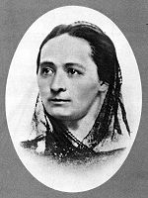
Vlastenecké kroužky
Čtenářské kroužky
Vlastenecké bály
České pohádky – B.Němcová
Matěj Kopecký – Kašpárek ,loutkové divadlo

Slide 3
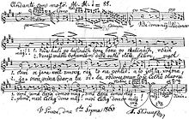
Národní buditelé
Vlastenci:
V.M.Kramerius – Česká expedice
Divadlo Bouda
J.K.Tyl – Kde domov můj

Slide 4
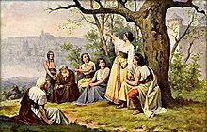
Národní dějiny a jazyk
František Palacký
historie
Josef Jungmann
slovník
Josef Dobrovský
gramatika

Slide 5
zdroje
. In Wikipedia : the free encyclopedia [online]. St. Petersburg (Florida) : Wikipedia Foundation, 31.3.2010, last modified on 31.3.2010 [cit. 2011-04-28]. Dostupné z WWW: <Soubor:Božena Němcová 1850.jpg>.
. In Wikipedia : the free encyclopedia [online]. St. Petersburg (Florida) : Wikipedia Foundation, 7.10.2005, last modified on 7.10.2005 [cit. 2011-04-28]. Dostupné z WWW: <Soubor:Skroup-Anthem.jpg>.
. In Wikipedia : the free encyclopedia [online]. St. Petersburg (Florida) : Wikipedia Foundation, 9.1.2009, last modified on 9.1.2009 [cit. 2011-04-28]. Dostupné z WWW: <Soubor:Josef Mathauser - Kněžna Libuše věští slávu Prahy.jpg>.

